Slide 1

Miniproject in Privacy preserving Data Mining
Data Privacy Through Optimal
k-Anonymization
Shir Ruso & Eden Nachum

Slide 2
?k-anonymity מה זה
עסקים וארגונים מחזיקים כיום נתונים אישיים רבים . הנתונים הללו משמשים כדי לשרת את הלקוחות בצורה טובה יותר, וכן לנהל פעילויות עסקיות באופן יעיל יותר. עבור אדם נתון, נתונים מזהים (שם, מיקוד, מין וכדומה) עשויים להופיע לצד נתונים רגישים (רישומי בריאות, מרשמים, מידע פיננסי, סיסמאות וכדומה). גורמים בעלי כוונות לא טהורות עשויים לשלב בין נתונים מזהים ובין נתונים רגישים כדי לזהות מחדש את אותו אדם ולסכן את פרטיותו. מציאת דרך לשמור על הנתונים ועל התועלת שמופקת מהם תוך צמצום של סיכון לדליפת מידע רגיש הפכה למטרה מרכזית עבור מומחי אבטחה ברחבי העולם. סיטואציה זו הובילה לעליית k-anonymity.
אנונימיזציה של מאגר נתונים היא יצירת עותק של מאגר נתונים שממנו הושמטו או הוסרו פרטים מזהים, כדי לאפשר מסירה של מאגר נתונים זה לגורם חיצוני בלי לסכן את שמירת הסודיות של הנתונים שבמאגר המקורי.
ל-K אנונימיות יש את המאפיין שכל רשומה אינה ניתנת להבדלה לפחות עם עוד k-1 רשומות אחרות. ככל שה-K גדול יותר, ההסתברות לזהות אדם באמצעות linking attack הולכת וקטנה.
Notes:
יש לקשר בעל פה בין הפסקה הראשונה לשניה. צריך להגיד שאחד מהפתרונות לבעיה שהצגנו בפסקה הראשונה היא קיי אנונימיטי . ואז בפסקאות 2-3 אנחנו מסבירות מה זה קיי אנונימיטי.

Slide 3
דוגמא לשימוש ב- k-anonymity עבור מאגר נתונים :
אחרי
לפני
Notes:
נבחין כי גודל כל קבוצה הוא לפחות 2, ולכן מאגר נתונים זה עבר תהליך של k-anonymity עבור k=2.

Slide 4
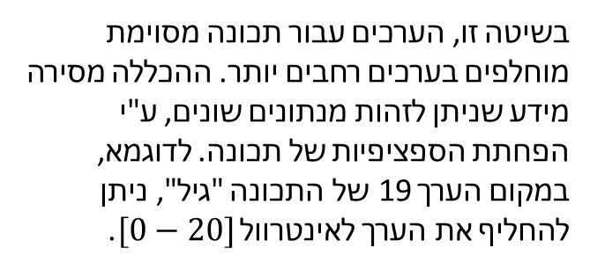
ישנן שתי טכניקות ידועות על מנת להשיג k-anonymity :
הדחקה
הכללה
הסרת ערך של תכונה לחלוטין ממאגר הנתונים. יש צורך להשתמש בהדחקה עבור ערכים שאינם רלוונטיים למטרת איסוף הנתונים. לדוגמא, אם נאספים נתונים במטרה לקבוע באיזה גיל יש סיכוי לאנשים לפתח מחלה, דיכוי נתוני הגיל יהפוך את הנתונים לחסרי תועלת. מצד שני, דיכוי תעודת הזהות שלהם או שמם לא יפחית מתועלת המחקר.
בשיטה זו, הערכים עבור תכונה מסוימת מוחלפים בערכים רחבים יותר. ההכללה מסירה מידע שניתן לזהות מנתונים שונים, ע"י הפחתת הספציפיות של תכונה. לדוגמא, במקום הערך 19 של התכונה "גיל", ניתן להחליף את הערך לאינטרוול $[0−20]$.

Slide 5
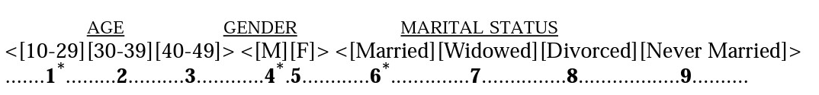
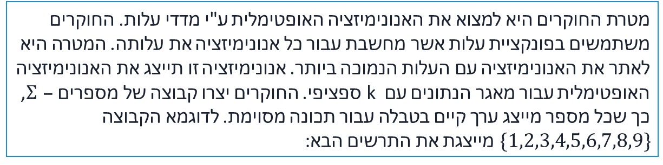
עיקרי המאמר
מטרת החוקרים היא למצוא את האנונימיזציה האופטימלית ע"י מדדי עלות. החוקרים משתמשים בפונקציית עלות אשר מחשבת עבור כל אנונימיזציה את עלותה. המטרה היא לאתר את האנונימיזציה עם העלות הנמוכה ביותר. אנונימיזציה זו תייצג את האנונימיזציה האופטימלית עבור מאגר הנתונים עם k ספציפי. החוקרים יצרו קבוצה של מספרים – $Σ$, כך שכל מספר מייצג ערך קיים בטבלה עבור תכונה מסוימת. לדוגמא הקבוצה $\{1,2,3,4,5,6,7,8,9\}$ מייצגת את התרשים הבא:
כל האנונימיזציות האפשריות הן למעשה קבוצת החזקה של קבוצת מספרים זו. החוקרים בחרו בשיטה שנקראת "גיזום". החוקרים פרסו את קבוצת החזקה על גבי עץ. כל קודקוד בעץ מורכב מ-head ו-tail, כאשר head מייצג אנונימיזציה ספציפית וה-tail מכיל ערכים אופציונליים שיכולים להתווסף לאנונימיזציה זו. מטרת שיטת הגיזום היא למחוק ערכים אשר נמצאים ב-tail שהוספתם ל-head לא תוביל לאנונימיזציה בעלת עלות נמוכה יותר מזו שנמצאה עד כה.
Notes:
בצורה נאיבית, ניתן לעבור סדרתית על קבוצת החזקה ולהשוות עלות של כל קבוצת חזקה מול העלות האופטימלית עד כה ,עד שתמצא הקבוצה עם העלות הנמוכה ביותר. קבוצה זו תייצג את האנונימיזציה האופטימלית.
מאחר וגודל קבוצת החזקה הוא $2^{|Σ|}$ , במקרים בהם גודלה של $Σ$ מאוד גדול, זמן הריצה של הקלט יהיה מאוד איטי.

Slide 6
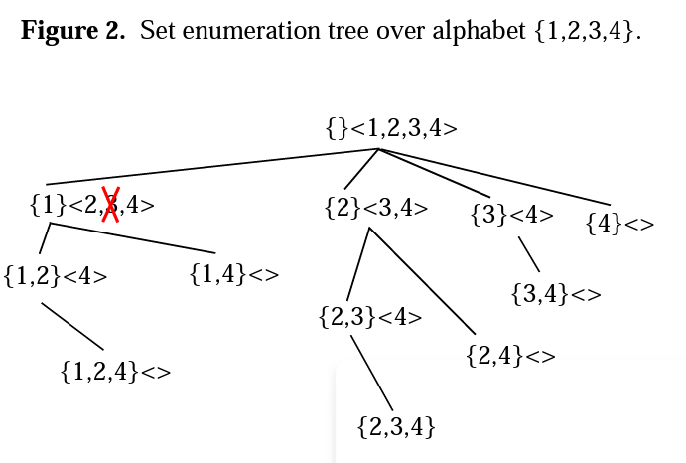
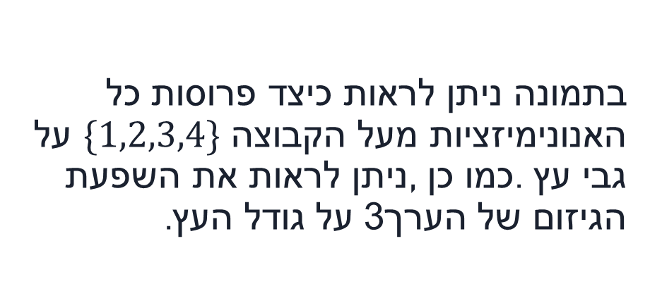
בתמונה ניתן לראות כיצד פרוסות כל האנונימיזציות מעל הקבוצה $\{1,2,3,4\}$ על גבי עץ. כמו כן, ניתן לראות את השפעת הגיזום של הערך3 על גודל העץ.

Slide 7
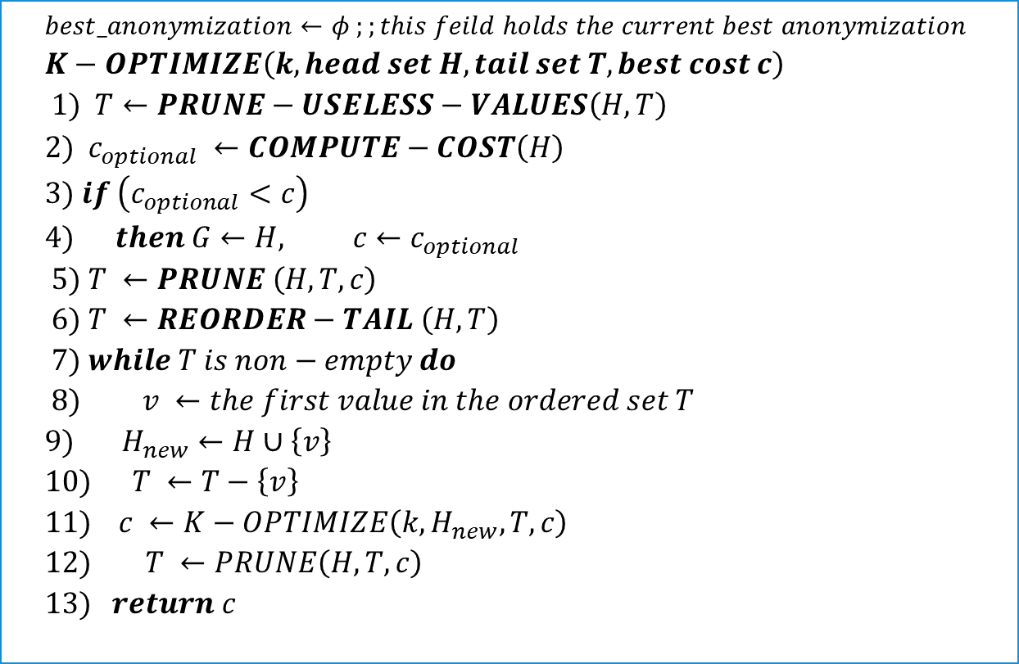
תיאור האלגוריתם
$$best_anonymization←φ ;;this feild holds the current best anonymization$$
$$K−OPTIMIZE\left(k, head set H, tail set T, best cost c\right)$$
$$1) T←PRUNE−USELESS−VALUES\left(H,T\right)$$
$$2) c_{optional} ←COMPUTE−COST\left(H\right)$$
$$3) if \left(c_{optional}<c\right)$$
$$4) then G←H, c←c_{optional}$$
$$5) T ←PRUNE \left(H, T, c\right)$$
$$6) T ←REORDER−TAIL \left(H,T\right)$$
$$7) while T is non−empty do$$
$$8) v ←the first value in the ordered set T$$
$$9) H_{new}←H∪\left\{v\right\}$$
$$10) T ←T−\left\{v\right\}$$
$$11) c ←K−OPTIMIZE\left(k,H_{new}, T, c\right)$$
$$12) T ←PRUNE\left(H, T, c\right)$$
$$13) return c$$

Slide 8
תיאור האלגוריתם לפי שלבים:
שלב 1: PRUNE-USELESS-VALUES(H,T)- פונקציה זו גוזמת ערכים מ- T שהוספתם לאנונימיזציה H , יוצרת לפחות מחלקת שקילות אחת שגודלה קטן מ-K. מאחר ומטרת האלגוריתם היא למצוא אנונימיזציה שמשרה מחלקות שקילות בגודל לפחות k, ערכים אלו "חסרי תועלת" ולכן יגזמו.
שלב 2: COMPUTE-COST(H) - חישוב עלות האנונימיזציה הנוכחית.
שלבים 3-4: בדיקה האם העלות שחזרה משלב קודם נמוכה מהעלות הנוכחית. אם כן, סימן שנמצאה אנונימיזציה טובה יותר ולכן נעדכן את העלות האופטימלית הנוכחית להיות העלות שחזרה משלב 2. כמו כן, נעדכן את האנונימיזציה האופטימלית הנוכחית להיות האנונימיזציה שנבדקת בשלב זה באלגוריתם.
שלב 5: PRUNE (H,T,c) - האלגוריתם תחילה מנסה לגזום את הקודקוד הנוכחי <H,T> . במידה והאלגוריתם נכשל לגזום את הקודקוד , האלגוריתם מנסה לגזום ערכים מה-tail של הקודקוד.
שלב 6: REORDER-TAIL (H,T) - האלגוריתם מסדר מחדש את ערכי ה-tail באופן שיכול להגדיל את אפשרויות הגזימה.
Notes:
המשך לשלב 5 -גזימת הקודקוד הנוכחי היא למעשה גזימת כל הקודקודים מה-tail. המשמעות היא שלא משנה איזה ערך נוסיף ל-H , לא נצליח להשיג אנונימיזציה טובה יותר מאשר האנונימיזציה שמכילה את ערכי H בלבד. לכן, נחסוך קריאות רקורסיביות לילדיו של קודקוד זה.
אם האלגוריתם נכשל בגזימת הקודקוד, משמע הוספת ערכים מהtail- עשויה להביא לאנונימיזציה טובה יותר. במצב זה האלגוריתם עובר על ערכי ה-tail וגוזם את הערכים אשר הוספתם ל-head לא יכולה להוביל לאנונימיזציה בעלת עלות נמוכה יותר מזו שנמצאה עד כה.

Slide 9
המשך תיאור השלבים:
שלבים 7-11: האלגוריתם עובר בצורת DFS על העץ המושרש של הקודקוד הנוכחי. האופן שבו סריקת DFS מתבצעת היא ע"י קריאות רקורסיביות ל- $K−OPTIMIZE$
על כל אחד מילדיו הישרים של אותו קודקוד.
שלבים 7-11: האלגוריתם עובר בצורת DFS על העץ המושרש של הקודקוד הנוכחי. האופן שבו סריקת DFS מתבצעת היא ע"י קריאות רקורסיביות ל- 𝐾−𝑂𝑃𝑇𝐼𝑀𝐼𝑍𝐸
על כל אחד מילדיו הישרים של אותו קודקוד.
שלב 12: מתבצעת קריאה נוספת ל-PRUNE זאת מאחר וייתכן וה-best cost השתנה לאור קריאה לפונקציה $K−OPTIMIZE$ עם אחד הילדים המושרשים של הקודקוד. ייתכן ונוכל לגזום ערכים נוספים לאור שינוי זה שקודם לכן לא נגזמו, ובכך לחסוך קריאות רקורסיביות עבור העצים המושרשים בילדיו הנוספים של אותו קודקוד.
שלב 12: מתבצעת קריאה נוספת ל-PRUNE זאת מאחר וייתכן וה-best cost השתנה לאור קריאה לפונקציה 𝐾−𝑂𝑃𝑇𝐼𝑀𝐼𝑍𝐸 עם אחד הילדים המושרשים של הקודקוד. ייתכן ונוכל לגזום ערכים נוספים לאור שינוי זה שקודם לכן לא נגזמו, ובכך לחסוך קריאות רקורסיביות עבור העצים המושרשים בילדיו הנוספים של אותו קודקוד.
שלב 13: האלגוריתם מחזיר את ה-best cost שמתאימה לאנונימיזציה האופטימלית השמורה במשתנה הגלובלי best anonymization.
Notes:
המשך לשלב 5 -גזימת הקודקוד הנוכחי היא למעשה גזימת כל הקודקודים מה-tail. המשמעות היא שלא משנה איזה ערך נוסיף ל-H , לא נצליח להשיג אנונימיזציה טובה יותר מאשר האנונימיזציה שמכילה את ערכי H בלבד. לכן, נחסוך קריאות רקורסיביות לילדיו של קודקוד זה.
אם האלגוריתם נכשל בגזימת הקודקוד, משמע הוספת ערכים מהtail- עשויה להביא לאנונימיזציה טובה יותר. במצב זה האלגוריתם עובר על ערכי ה-tail וגוזם את הערכים אשר הוספתם ל-head לא יכולה להוביל לאנונימיזציה בעלת עלות נמוכה יותר מזו שנמצאה עד כה.

Slide 10


תיאור מאגר המידע:
השתמשנו במאגר המידע $Stroke Prediction Dataset$ מאתר $Kaggle$. מטרת מאגר המידע היא לחזות האם מטופל עשוי לקבל שבץ לפי נתונים כמו מגדר, גיל, מחלות שונות וכדומה. הטבלה מכילה 5110 רשומות וכן 12 תכונות.
Attribute Information:
1) id 2) gender 3) age 4) hypertension 5) heart disease 6) ever married 7) work type 8) Residence type 9) avg glucose level 10) bmi 11) smoking status 12) stroke

Slide 11
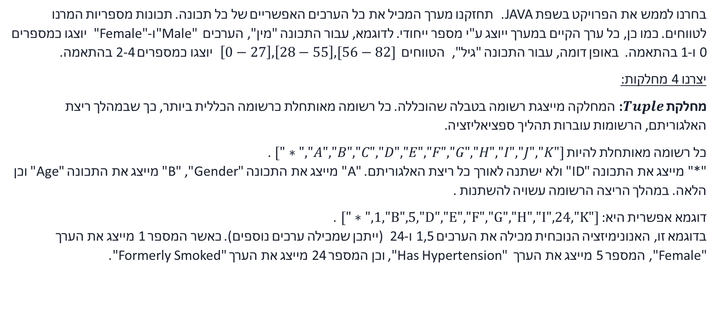
תיאור המימוש:
בחרנו לממש את הפרויקט בשפת JAVA. תחזקנו מערך המכיל את כל הערכים האפשריים של כל תכונה. תכונות מספריות המרנו לטווחים. כמו כן, כל ערך הקיים במערך ייוצג ע"י מספר ייחודי. לדוגמא, עבור התכונה "מין", הערכים "Male" ו- "Female" יוצגו כמספרים 0 ו-1 בהתאמה. באופן דומה, עבור התכונה "גיל", הטווחים $\left[0−27\right], \left[28−55\right], [56−82]$ יוצגו כמספרים 2-4 בהתאמה.
יצרנו 4 מחלקות:
מחלקת $Tuple$: המחלקה מייצגת רשומה בטבלה שהוכללה. כל רשומה מאותחלת כרשומה הכללית ביותר, כך שבמהלך ריצת האלגוריתם, הרשומות עוברות תהליך ספציאליזציה.
כל רשומה מאותחלת להיות $["∗", "A", "B", "C", "D", "E", "F", "G", "H", "I", "J", "K"]$ . "*" מייצג את התכונה "ID" ולא ישתנה לאורך כל ריצת האלגוריתם. "A" מייצג את התכונה "Gender", "B" מייצג את התכונה "Age" וכן הלאה. במהלך הריצה הרשומה עשויה להשתנות .
דוגמא אפשרית היא: $["∗", 1, "B",5, "D", "E", "F", "G", "H", "I", 24, "K"]$ . בדוגמא זו, האנונימיזציה הנוכחית מכילה את הערכים 1,5 ו-24 (ייתכן שמכילה ערכים נוספים). כאשר המספר 1 מייצג את הערך "Female", המספר 5 מייצג את הערך "Has Hypertension", וכן המספר 24 מייצג את הערך "Formerly Smoked".

Slide 12
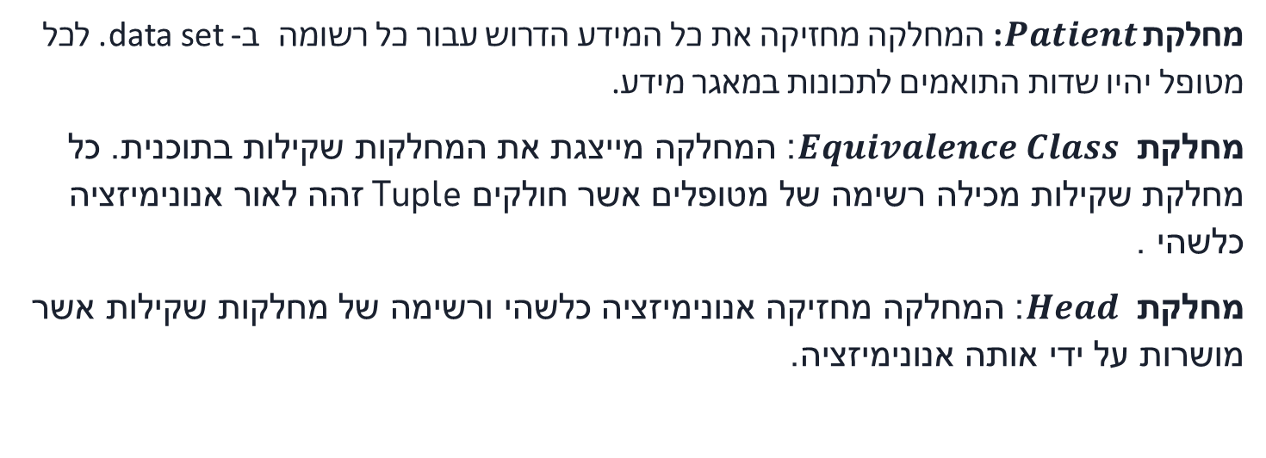
המשך תיאור המימוש:
מחלקת $Patient$: המחלקה מחזיקה את כל המידע הדרוש עבור כל רשומה ב- data set. לכל מטופל יהיו שדות התואמים לתכונות במאגר מידע.
מחלקת $Equivalence Class$ : המחלקה מייצגת את המחלקות שקילות בתוכנית. כל מחלקת שקילות מכילה רשימה של מטופלים אשר חולקים Tuple זהה לאור אנונימיזציה כלשהי .
מחלקת $Head$ : המחלקה מחזיקה אנונימיזציה כלשהי ורשימה של מחלקות שקילות אשר מושרות על ידי אותה אנונימיזציה.

Slide 13

נבחין, כי האלגוריתם אכן יוצר קבוצות של רשומות זהות אשר גודל כל קבוצה הוא לפחות k , ובכך אנו מאפשרים שמירה על פרטיות המטופלים.
כמו כן, אנו שומרים על התכונה שכל רשומה אינה ניתנת להבדלה עם לפחות k-1 רשומות אחרות.
הצגנו אלגוריתם המזהה אנונימיזציות אופטימליות תחת מודל גמיש של הכללת ערכי תכונות. כמו כן, פתרנו את הבעיה דרך חיפוש על פני קבוצת חזקה אשר מכילה את כל הערכים הקיימים במאגר המידע. חיפוש זה התבצע באמצעות אסטרטגיית חיפוש עצים שמטרתה לחקור את האנונימיזציות החל מהכלליות ביותר ליותר ספציפיות. בנוסף, האלגוריתם משלב גיזום צמתים וכן סידור מחדש של ערכי זנב.

